Slide 1


226 bonnes pratiques par le menu
Formation Qualité
Ce support est en Creative Commons (http://creativecommons.org/licenses)
CC BY-SA - Attribution - Partage dans les Mêmes Conditions

Slide 2
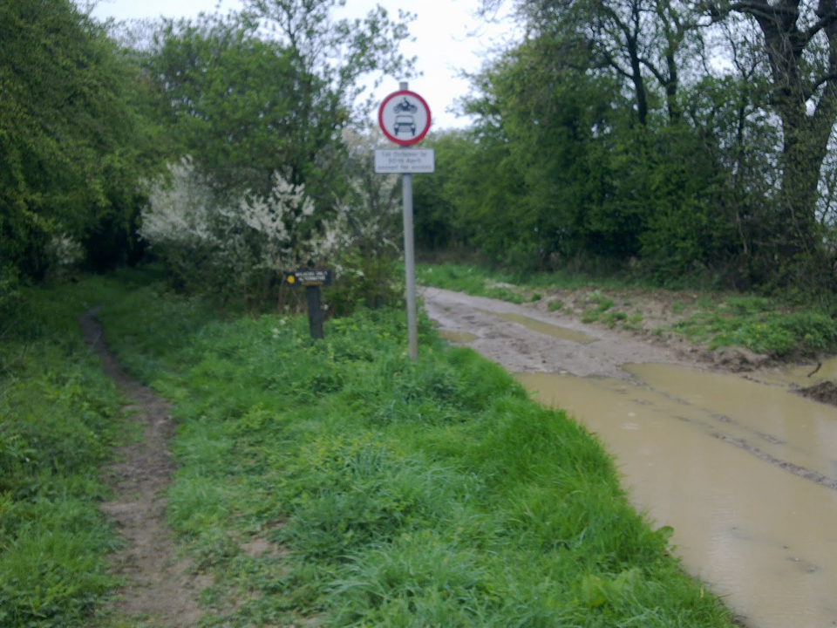
Alternatives
Formation Qualité

Slide 3
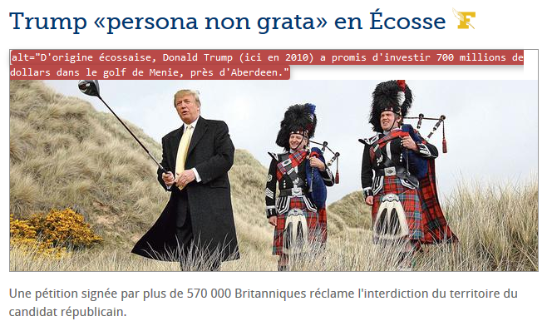
Chaque image décorative est dotée d'une alternative textuelle appropriée.
1
ALT ?WTF? : D'origine écossaise, Donald Trump (ici en 2010) a promis d'investir 700 millions de dollars dans le golf de Menie, près d'Aberdeen.
Notes:
Permettre aux utilisateurs placés dans des contextes où les images ne sont pas perceptibles (navigateur texte, lecteur d'écran, navigateur avec images désactivées) de comprendre le sens des images qu'ils ne peuvent voir.
Permettre aux robots d'exploiter l'information véhiculée par les images (référencement, indexation, traduction automatique des alternatives d'images-texte).
Permettre l'affichage d'un texte pendant le chargement des images

Slide 4
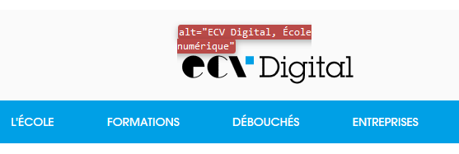
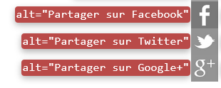
Chaque image-lien est dotée d’une alternative textuelle appropriée
2

Slide 5
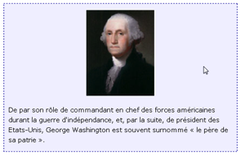

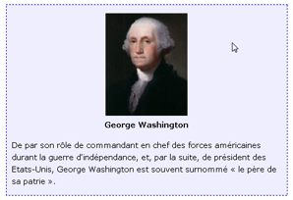
Chaque image porteuse d’information est dotée d’une alternative textuelle appropriée
3
Quel serait le texte alternatif le plus approprié pour chacun de ces exemple ?
« Image de George Washington »
« George Washington, le premier président des Etats-Unis »
Un attribut alt vide (alt="") suffirait.
« George Washington »

Slide 6
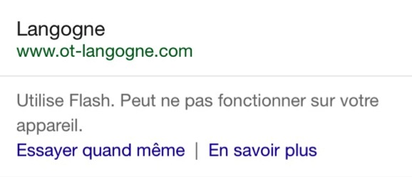
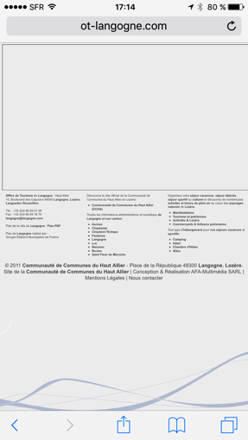
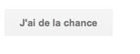
Les objets inclus sont dotés d'une alternative appropriée.
4
Notes:
Fournir un accès à l'information pour les utilisateurs dont le navigateur ou la plateforme ne supporte pas l'inclusion d'objets ou les technologies utilisées dans les objets inclus.
Faciliter l'exploitation de ces contenus par les robots (référencement en particulier).

Slide 7

Les contenus générés via des styles sont dotés d’une alternative appropriée
5
:before
:after

Slide 8

Les pictogrammes typographiques sont dotés d’une alternative appropriée
6

Slide 9
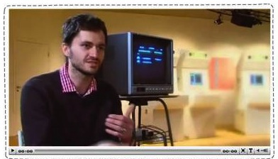
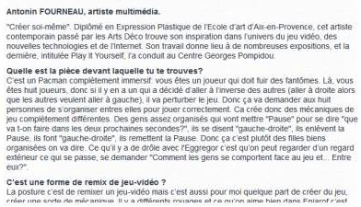
Chaque contenu audio et vidéo est accompagné de sa transcription textuelle.
7
Notes:
Permettre aux utilisateurs qui ne peuvent accéder au son ou à l'image proposés d'accéder à une transcription textuelle servant d'alternative.
Permettre l'exploitation de l'information par des robots en améliorant ainsi son indexation et son référencement, ou encore permettre sa traduction par des outils linguistiques en ligne.

Slide 10
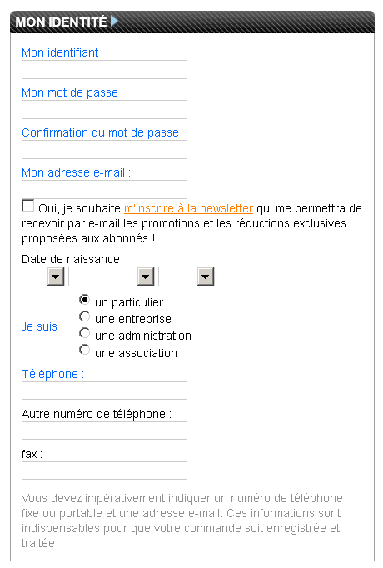
L'information n'est pas véhiculée uniquement par la couleur.
8
Pour mieux comprendre ce graphique vous pouvez aller sur un site web
Pour mieux comprendre ce graphique vous pouvez aller sur un site web
Notes:
Permettre l'accès à l'information pour les utilisateurs dont le navigateur, la plateforme, l'aide technique ou encore le handicap (comme le daltonisme) ne permettent pas de visualiser ou de différencier les couleurs.

Slide 11

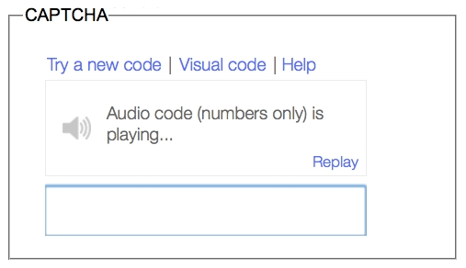
Les captchas audio peuvent être réécoutés à volonté.
9
Pas eu le temps de lire ? Vous aimeriez le revoir ?
C’est pareil pour l’audio
Notes:
Permettre aux utilisateurs qui ont des difficultés à déchiffrer les images des captchas graphiques ou qui ne peuvent pas les utiliser, d'accéder par un autre moyen aux contenus ou services protégés.

Slide 12
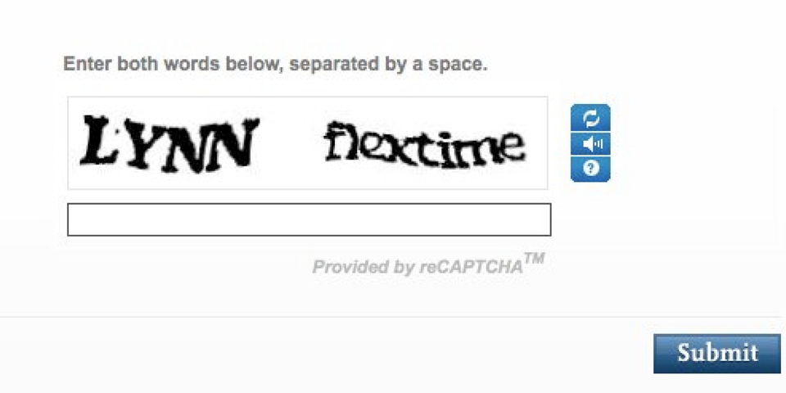
Les captchas sont accompagnés d'une solution alternative d'accès.
10
Notes:
Faciliter l'accès aux contenus ou services protégés par des captchas pour les utilisateurs ne pouvant exploiter les captchas graphiques ;
Faciliter l'utilisation des captchas audio.

Slide 13

Code
Formation Qualité

Slide 14
Le code source de chaque page débute par une déclaration de type de document (doctype ou DTD) dont la syntaxe est conforme à celles recommandées par le W3C.
11
<!DOCTYPE html>
Notes:
Faciliter la validation du code source.
Favoriser un rendu prévisible quel que soit le navigateur (les navigateurs s'appuient sur la syntaxe précise de la DTD pour adopter un mode de rendu CSS).

Slide 15
Chaque identifiant HTML n'est utilisé qu'une seule fois par page
12
$(‘#avatar’).animate
Youpi, je m’anime
Bah non, c’est moi #avatar !!!
<div id=“avatar”>
<div id=“avatar”>

Slide 16
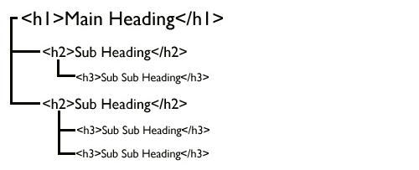
Le contenu de chaque page est organisé selon une structure de titres et sous-titres hiérarchisée.
13
Notes:
Permettre aux utilisateurs qui le souhaitent de visualiser la structure du contenu de la page et d'y naviguer.
Permettre aux machines et aux outils d'indexation d'extraire le plan de chaque page.
Améliorer le référencement en facilitant l'interprétation du contenu par les robots d'indexation.

Slide 17
Le site n'impose pas de redirection ou de rafraîchissement automatique côté client.
14
http-equiv="refresh"
Notes:
Permettre aux utilisateurs de conserver la maîtrise de leur environnement de travail.
Éviter des coupures ou des pertes d'information en cours de lecture, notamment pour les utilisateurs équipés de lecteurs d'écran qu'un rafraîchissement ou une redirection temporisée interromprait lors de la consultation.

Slide 18

Les dates sont présentées dans des formats explicites
15
1/8/2016
C’st le 1er Aout ?
Duh ! It’s the 8th of January
Notes:
Éviter aux utilisateurs les risques de méprise sur le sens d'une date.

Slide 19
L'emplacement des blocs de navigation est cohérent dans le code source de toutes les pages.
16
Notes:
Faciliter la mémorisation de l'organisation des pages et de la navigation pour les utilisateurs de lecteurs d'écran ou pour ceux naviguant au clavier.

Slide 20

Le codage de caractères utilisé est UTF-8.
17
Notes:
Recourir à un jeu de caractères international.
Prévenir les défauts d'affichage.

Slide 21
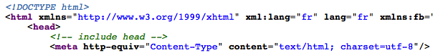
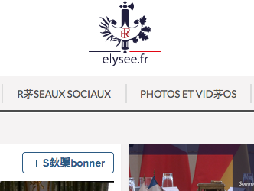
Le code source de chaque page contient une métadonnée qui définit le jeu de caractères.
18
Notes:
Permettre un affichage hors-ligne correct des pages en indiquant au navigateur quel est le jeu de caractères utilisé.
Prévenir le risque de problèmes d'affichage de caractères lié à un fonctionnement parfois hasardeux des mécanismes de rattrapage des navigateurs quand ils ne disposent pas de l'information nécessaire via l'en-tête HTTP content-type.

Slide 22

Un contenu qui doit être restitué dans un lecteur d'écran ne lui est pas dissimulé.
19
display:none, visibility:hidden
Notes:
Permettre une restitution correcte des contenus masqués qui doivent être lus par les lecteurs d'écran.

Slide 23
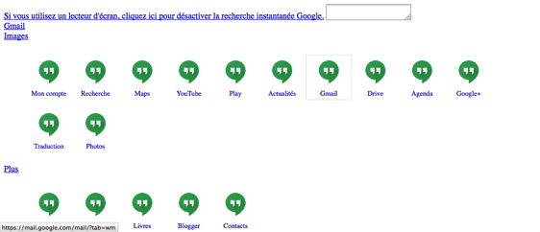
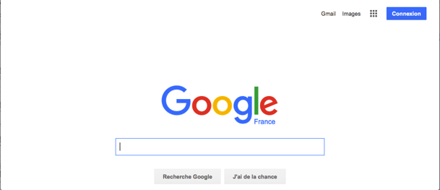
Le contenu et le sens de chaque page ne sont pas altérés lorsque les styles sont désactivés.
20
Notes:
Permettre la compréhension des contenus par les utilisateurs dont le navigateur n'appliquera pas les feuilles de style du site ou dont le mode d'accès n'est pas visuel.
Séparer rigoureusement les contenus de la présentation pour favoriser leur interopérabilité.

Slide 24
Les éléments visuellement présentés sous forme de liste sont balisés de façon appropriée dans le code source.
21
<ol> <ul> <li> <dl> <dt> <dd>
Notes:
Permettre l'identification des listes par les navigateurs et les aides techniques et donc leur restitution appropriée afin de faciliter leur compréhension par les utilisateurs.
Améliorer la sémantique du contenu des pages et sa réutilisabilité.

Slide 25
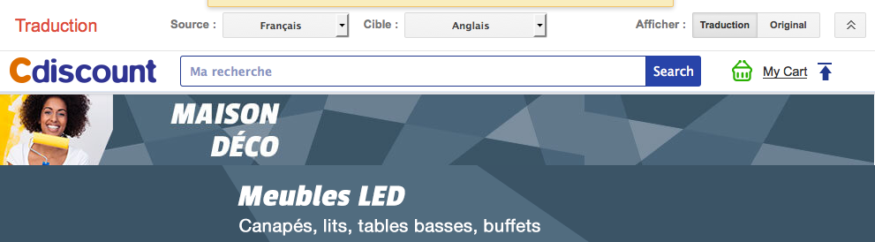
Les textes pouvant être mis en forme via des styles ne sont pas remplacés par des images.
22
Notes:
Faciliter l'adaptation du rendu au media (mobile, etc.) ou aux besoins de l'utilisateur (agrandissement de la taille des caractères, modification des couleurs, de la police, de la graisse, de la justification, etc.).
Faciliter la vocalisation et la transcription automatique

Slide 26
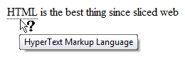
La première occurrence d'une abréviation ou d'un acronyme dans le corps de chaque page donne accès à sa signification.
23
Notes:
Permettre à l'utilisateur d'accéder rapidement à la signification d'un sigle.
Permettre l'exploitation du contenu par un robot (établissement d'un index des sigles).
Favoriser le référencement du contenu.

Slide 27
Le code source de chaque page ne contient pas d'éléments détournés à des fins de présentation
24
sémantique ≠ style
Je veux que ça se voit en gros, comme un titre !
OK, pas de souci je te colle un <h1> sur le paragraphe
Notes:
Permettre l'exploitation pertinente du code source par les agents utilisateurs (les navigateurs, les robots d'indexation des moteurs de recherche, les plages brailles, etc.).
Alléger le code source en déportant la mise en forme dans les CSS.

Slide 28
Le code source de chaque page ne contient pas d'éléments ou d'attributs de présentation.
25
<p style=“ ”>
<style></style>
structure ≠ style (attribut)
Notes:
Favoriser l'adaptation de la mise en forme des contenus par les agents utilisateurs, selon les besoins de l'utilisateur.
Réduire le poids du code source des pages, en incitant à mutualiser et à externaliser les informations de mise en forme grâce à CSS.
Faciliter la réutilisation du contenu sans contraintes liées à sa mise en forme initiale.

Slide 29

Contact
Formation Qualité

Slide 30
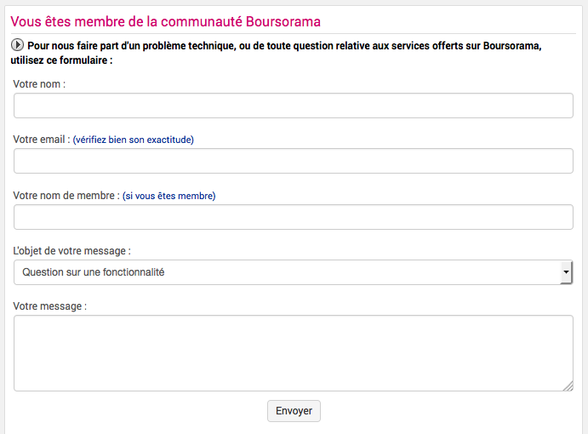
Le site propose au moins un moyen de contact.
26
Notes:
Faciliter le retour d'information de la part des utilisateurs.
Favoriser la confiance en garantissant d'entrée de jeu à l'utilisateur la possibilité d'un recours en cas de difficultés.

Slide 31
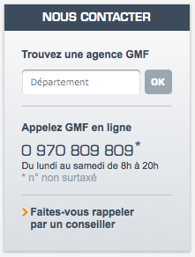
Le site propose au moins deux moyens de contact.
27
Notes:
Optimiser les possibilités de retour d'information de la part des utilisateurs.
Éviter de mettre l'utilisateur en difficulté en cas d'indisponibilité ou de problèmes d'utilisation d'un moyen de contact.

Slide 32
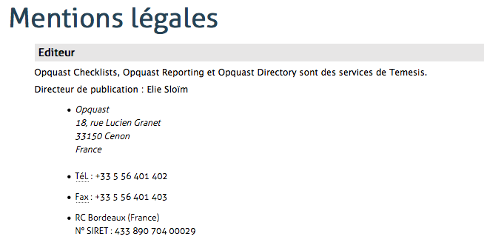
Les coordonnées postales et téléphoniques de la représentation locale ou du siège social des sociétés et organisations sont indiquées.
28
Notes:
Favoriser l'identification de l'entité responsable des contenus et des services.
Fournir un moyen de contact alternatif.

Slide 33
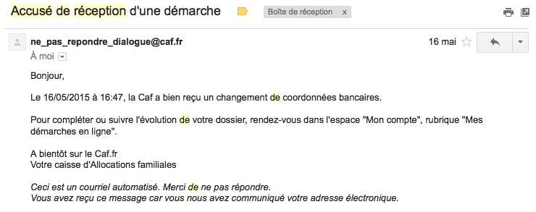
Chaque demande d'information fait l'objet d'un accusé de réception.
29
Notes:
Informer les utilisateurs de la prise en compte de leur demande.
Permettre aux utilisateurs d'obtenir une confirmation archivable de la bonne réception de leur demande d'information.

Slide 34
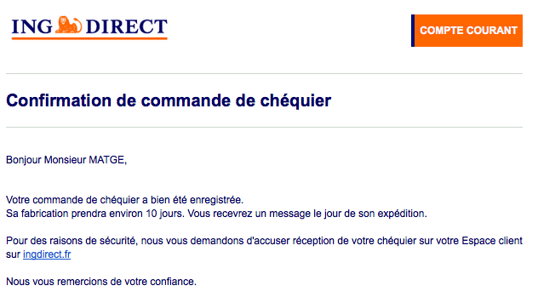
Les délais de réponse aux demandes d'information sont indiqués.
30
Notes:
Permettre aux utilisateurs qui ne peuvent accéder au son ou à l'image proposés d'accéder à une transcription textuelle servant d'alternative.
Permettre l'exploitation de l'information par des robots en améliorant ainsi son indexation et son référencement, ou encore permettre sa traduction par des outils linguistiques en ligne.

Slide 35
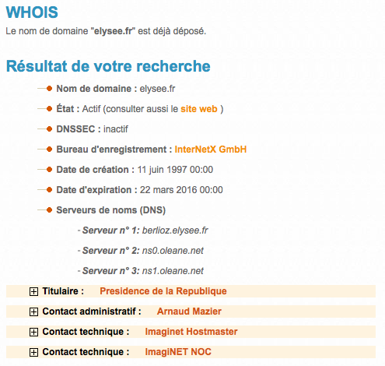
Les données contenues dans le Whois du site permettent de le relier directement à son propriétaire.
31
Notes:
Faciliter l'identification de l'entité ou de la personne responsable des contenus ou des services.
Permettre à des utilisateurs de s'assurer qu'ils sont bien sur le bon site et non sur un site de phishing, par exemple.

Slide 36

Contenus
Formation Qualité

Slide 37
Le titre de chaque page permet d'identifier le site.
32
Notes:
Permettre aux utilisateurs d'identifier immédiatement le site dans les onglets, les favoris, dans la fenêtre du navigateur ou encore dans les lecteurs d'écran.
Améliorer le référencement du site et sa présentation dans les moteurs de recherche.

Slide 38
Le titre de chaque page permet d'identifier son contenu.
33
Notes:
Permettre aux utilisateurs d'identifier immédiatement la nature des contenus de chaque page dans les onglets, les favoris, dans la fenêtre du navigateur ou encore dans les lecteurs d'écran.
Améliorer le référencement des pages et leur présentation dans les moteurs de recherche.

Slide 39
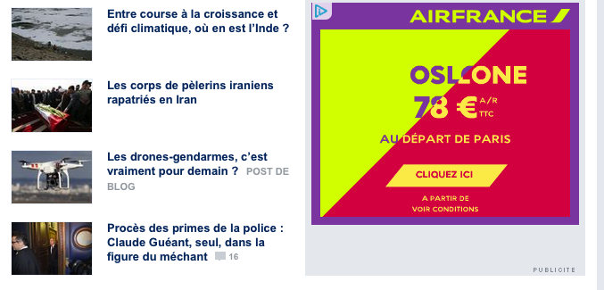
Les contenus publicitaires ou sponsorisés sont identifiés comme tels.
34
Notes:
Permettre une identification immédiate des contenus publicitaires ou sponsorisés.
Éviter les confusions entre contenus rédactionnels et publicitaires.
Prévenir les risques associés aux conflits d'intérêt.

Slide 40

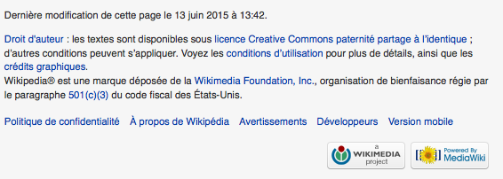
Les informations relatives aux droits de copie et de réutilisation sont accessibles depuis toutes les pages.
35
Notes:
Informer les utilisateurs sur les conditions sous lesquelles sont publiés les contenus.
Informer les utilisateurs sur les conditions de copie et de réutilisation.

Slide 41
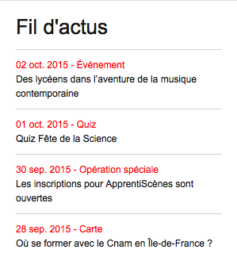
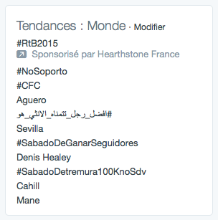
Le site fournit aux utilisateurs la possibilité de connaître les nouveaux contenus ou services.
36
Notes:
Permettre aux utilisateurs d'identifier immédiatement les nouveaux contenus ou services en ligne.

Slide 42
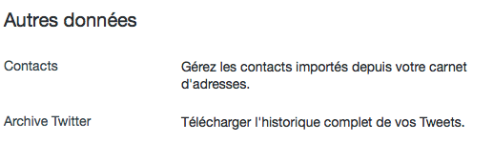
Si le site propose un espace personnel ou abonné, il est possible de sauvegarder les contenus personnels dans un format standard.
37
Notes:
Permettre l'archivage des contenus créés par l'utilisateur.
Éviter à l'utilisateur d'éventuelles saisies redoublées en cas de réutilisation des contenus.

Slide 43
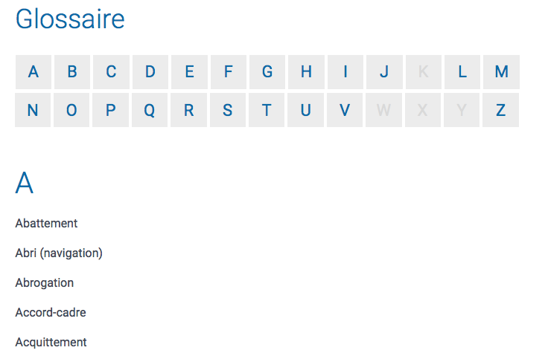
Un lexique ou un glossaire adapté au public visé explique le vocabulaire sectoriel ou technique.
38
Notes:
Permettre aux utilisateurs de comprendre les contenus sectoriels ou à caractère technique.
Faciliter l'utilisation d'un service.
Améliorer le référencement sur des mots-clés ou expressions techniques.

Slide 44

E-commerce
Formation Qualité

Slide 45
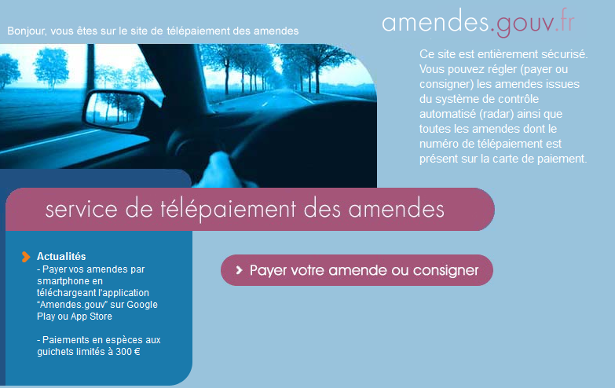
L’achat d’un produit ou d’un service est possible sans création de compte
39

Slide 46
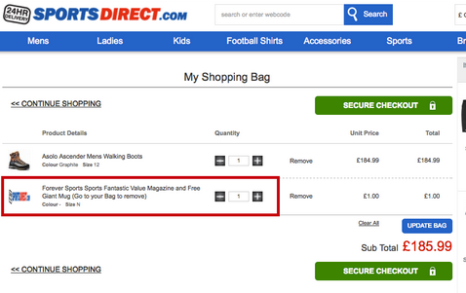
Aucun produit ni service annexe n'est ajouté au panier de commande sans que cette action soit déclenchée par l'utilisateur.
40
Notes:
Laisser à l'utilisateur le contrôle de sa commande.
Ne pas compromettre la relation de confiance avec l'utilisateur.
Éviter toute forme de vente forcée.

Slide 47
La disponibilité des produits est indiquée avant la validation définitive de la commande.
41
Non disponible
####### si j’avais su !
Notes:
Permettre d'anticiper d'éventuelles difficultés et une augmentation du délai de livraison.

Slide 48
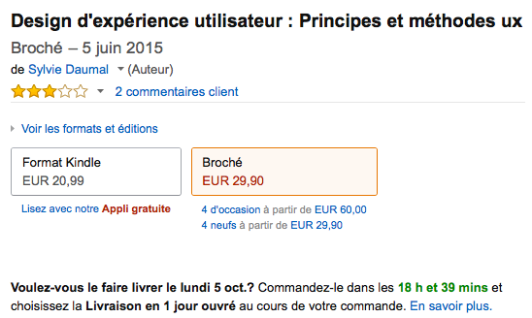
Le délai de livraison estimé est indiqué avant la validation définitive de la commande.
42
Notes:
Permettre aux utilisateurs d'identifier la date réelle à laquelle le bien commandé sera effectivement en leur possession.

Slide 49
Les modalités de récupération d’un bien dématérialisé sont précisées avant la commande
43
Désolé, ce format de fichier n’est pas compatible avec votre appareil
####### si j’avais su !

Slide 50
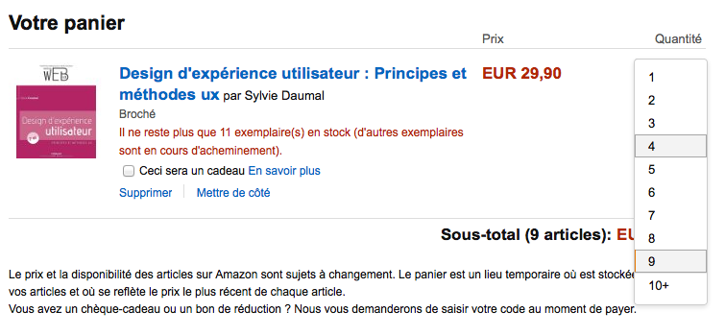
La modification de la quantité de chaque article, l'ajout et la suppression d'un ou plusieurs articles restent possibles avant la validation définitive de la commande.
44
Notes:
Permettre à l'utilisateur de modifier facilement sa commande.

Slide 51
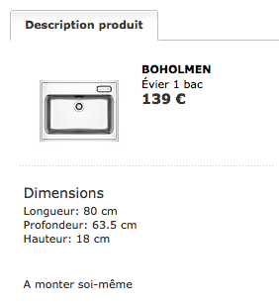

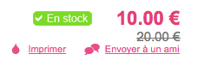
La nature et les caractéristiques quantifiables des produits et services sont indiquées.
45
Notes:
Permettre aux utilisateurs d'identifier précisément la nature et les spécifications des produits proposés.

Slide 52

La période et les conditions de validité des offres spéciales et promotions sont indiquées.
46
Heu…. Elles démarrent quand les 24h ?
Notes:
Permettre aux utilisateurs d'identifier la période au cours de laquelle ils peuvent bénéficier des offres proposées.

Slide 53

Le numéro d'immatriculation délivré aux sociétés ou organisations au terme des procédures légales d'enregistrement en vigueur dans leur pays est indiqué.
47
Notes:
Fournir aux utilisateurs une indication vérifiable de l'existence officielle de la structure qui propose les contenus ou le service.

Slide 54
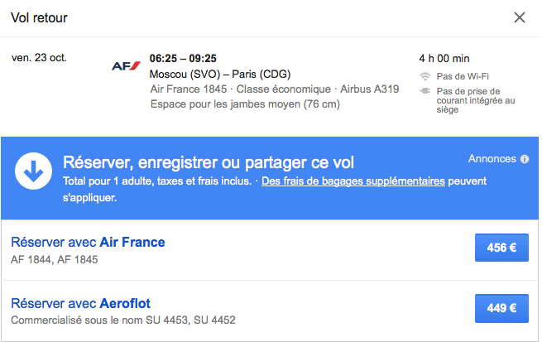
Le sous-total détaillé est indiqué avant la validation définitive de la commande.
48
Notes:
Permettre à l'utilisateur de connaître le détail du montant de sa commande.
Lever un frein à la validation d'une commande.

Slide 55
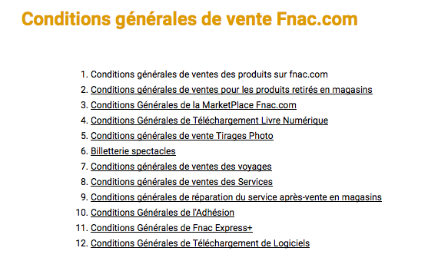
Les conditions de financement sont indiquées.
49
Notes:
Permettre l'archivage des contenus créés par l'utilisateur.
Éviter à l'utilisateur d'éventuelles saisies redoublées en cas de réutilisation des contenus.

Slide 56
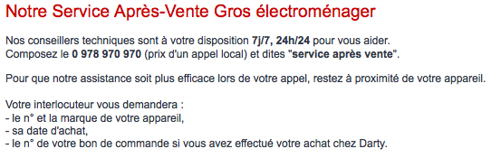
Les conditions de fonctionnement du service après-vente sont indiquées.
50
Notes:
Permettre aux utilisateurs de connaître les conditions d'assistance en cas de difficulté.

Slide 57
Les conditions de débit ou d'encaissement sont spécifiées avant la validation définitive de la commande.
51
Merci pour votre commande
Comment ça encaissé dans 6 mois ?
Notes:
Permettre aux utilisateurs d'identifier précisément les conditions de l'encaissement.

Slide 58
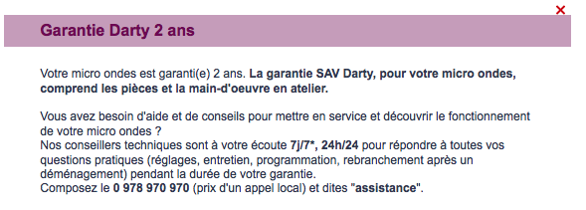
Les conditions de garantie sont indiquées.
52
Notes:
Permettre aux utilisateurs d'identifier précisément la nature des services associés et leur coût.

Slide 59
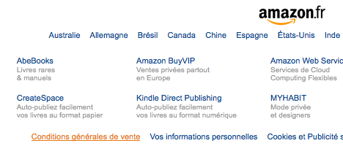
Les conditions de vente ou d'utilisation sont accessibles depuis toutes les pages.
53
Notes:
Permettre un accès facile et permanent à toutes les conditions de réalisation du service.

Slide 60
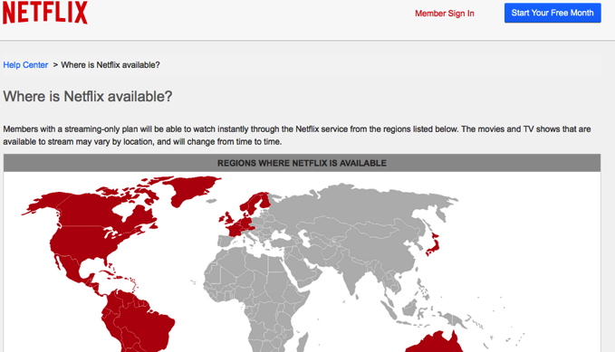
Les informations relatives à la zone de livraison des produits ou de réalisation des services sont indiquées.
54
Notes:
Éviter une navigation et des commandes inutiles, voire une perte de temps pour l'utilisateur ainsi que pour la structure qui propose les biens ou les services.

Slide 61
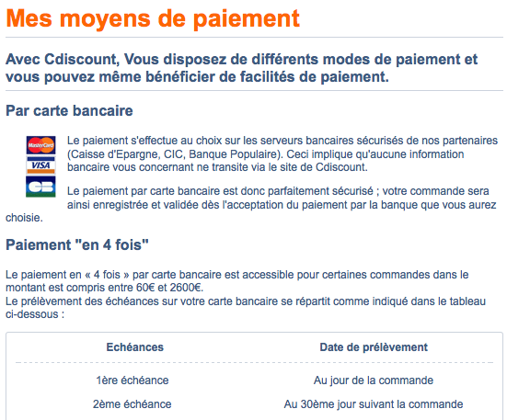
Les moyens de paiement acceptés et les procédures correspondantes sont indiqués.
55
Notes:
Permettre aux utilisateurs d'anticiper le mode et les conditions de paiement et de vérifier avant la commande s'ils pourront la mener à son terme.

Slide 62
Les horaires et tarifs de fonctionnement des services mis à la disposition des utilisateurs sont indiqués.
56
Notes:
Permettre aux utilisateurs de connaître les services mis à leur disposition et leur fonctionnement.

Slide 63

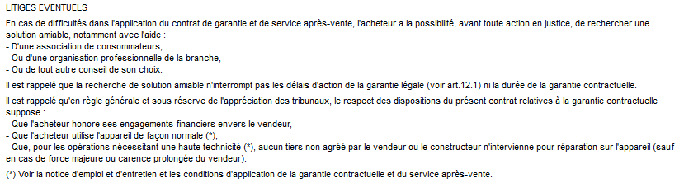
Les recours en cas de litige sont indiqués dans les conditions générales de vente ou d'utilisation.
57
Notes:
Rassurer l'internaute avant l'achat.
Donner à l'acheteur toutes les informations liées à son achat, que celui-ci se passe bien ou non.

Slide 64
L'adresse et les conditions de retour des produits sont indiquées.
58
Le mode de dépôt et la procédure de traitement des réclamations sont indiqués.
Bonne pratique n°
59
niv1
niv 2
niv 3
Les conditions de remboursement (délais, frais et justificatifs exigés) sont indiquées.
Bonne pratique n°
60
niv1
niv 2
niv 3

Slide 65
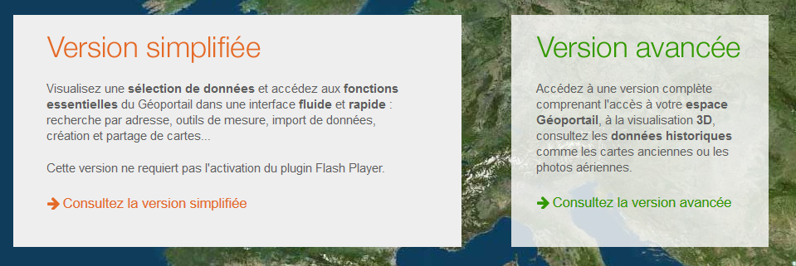
Les matériels et logiciels nécessaires au fonctionnement du service sont indiqués avant la validation de la commande
61

Slide 66
Les prix affichés mentionnent le détail des taxes et suppléments éventuels ainsi que le montant hors taxes.
62
1000€
Si c’est H.T c’est pas cher….. sinon ça vaut pas le coup
Notes:
Permettre aux utilisateurs d'identifier précisément et avant l'achat le montant total qu'ils auront à payer.
Permettre aux utilisateurs d'identifier précisément les montants déductibles et les différentes imputations.

Slide 67
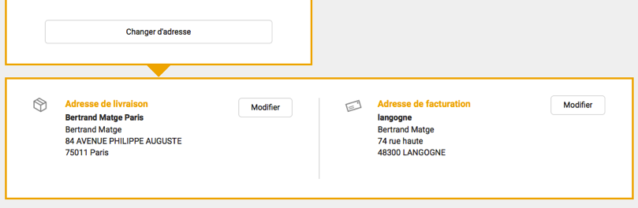
Une adresse de livraison différente de l'adresse de facturation peut être spécifiée.
63
Notes:
Permettre aux utilisateurs de faire livrer un achat sur le lieu de leur choix.

Slide 68

Le site accepte au moins deux moyens de paiement.
64
Notes:
Permettre aux utilisateurs de choisir le mode de paiement qui leur convient le mieux dans leur contexte.

Slide 69
La référence de la transaction est affichée au client après la validation de sa commande.
65
Merci pour votre commande
C’est bon, ça, c’est fait !
Notes:
Permettre aux utilisateurs d'afficher et éventuellement d'imprimer une trace de leur commande.

Slide 70

Les mentions d'appartenance à un ordre ou groupe professionnel, d'un label ou d'une récompense sont accompagnées d'un lien vers la source.
66
Notes:
Donner un accès immédiat à l'utilisateur pour lui permettre de comprendre de quoi il s'agit.
Permettre à l'utilisateur de vérifier par lui-même l'information.
Accroître le degré de confiance ou de crédibilité.

Slide 71
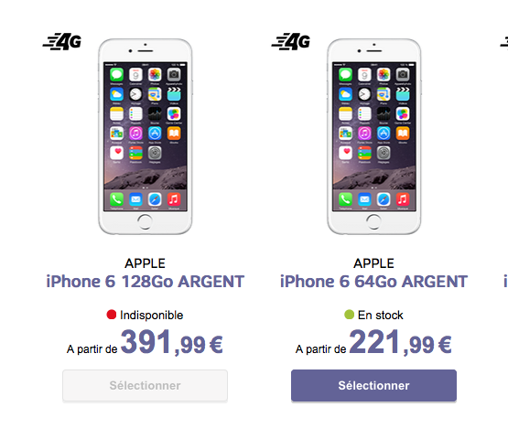
Les produits indisponibles font l'objet d'une différenciation visuelle et textuelle.
67
Notes:
Permettre à l'utilisateur d'identifier immédiatement et sans confusion possible les produits indisponibles.
Éviter l'effet de déception si un utilisateur débute une procédure de commande et s'aperçoit tardivement de l'indisponibilité du produit désiré.

Slide 72

Un courriel indiquant la référence de la transaction et les données de la commande est envoyé suite à la validation.
68
Notes:
Donner à l'utilisateur une confirmation des informations relatives à la commande.
Permettre à l'utilisateur de conserver un historique de la transaction ailleurs que dans le site.

Slide 73

Chaque réclamation fait l'objet d'un accusé de réception.
69
Notes:
Permettre à l'utilisateur d'obtenir une confirmation de sa demande en-dehors du contexte de la navigation sur le site.
Éviter au service client de recevoir plusieurs demandes concernant une même réclamation.
Permettre aux utilisateurs de comprendre ou d'anticiper d'éventuelles difficultés sur le site ou lors de la transaction.

Slide 74
Le site propose au moins un moyen de contacter le responsable des réclamations.
70
Notes:
Permettre aux utilisateurs de s'adresser ou d'adresser directement leurs réclamations au bon interlocuteur.
Rassurer les internautes sur le fait qu'ils pourront facilement interagir avec le service des réclamations en cas de problème.
Permettre aux utilisateurs d'identifier précisément les pièces nécessaires en cas de nécessité de retour du produit.
Anticiper d'éventuels problèmes en cas de demande de remboursement réalisée après le délai légal.
Diminuer le nombre de démarches inutiles et le nombre de demandes au support client.
Augmenter le taux de transformation d'un site e-commerce.
Permettre aux utilisateurs d'anticiper d'éventuelles difficultés d'utilisation et/ou de fonctionnement du bien ou du service proposé.
Réduire le nombre de sollicitations du service client.

Slide 75

Espaces publics
Formation Qualité

Slide 76

Le site propose au moins un moyen de contacter le modérateur des espaces publics.
71
Notes:
Permettre aux utilisateurs de contacter le modérateur pour demander une correction, poser une question ou signaler des abus.

Slide 77
Les espaces publics proposent au moins un moyen de signaler les abus.
72
Notes:
Faciliter le signalement de contenus illégaux ou inappropriés.
Accélérer la détection de ces contenus.
Limiter les risques de consultation de contenus illégaux ou inappropriés.

Slide 78
Les conditions de modération des espaces publics sont indiquées.
73
Notes:
Expliquer aux utilisateurs pour quelles raisons et dans quelle mesure leurs publications peuvent être modérées.
Limiter le nombre de réclamations des utilisateurs ne voyant pas leur publication apparaître

Slide 79

Les contenus ou fichiers destinés à des espaces publics peuvent être vérifiés avant leur envoi définitif.
74
Notes:
Permettre à l'utilisateur de vérifier sa saisie en contexte et, si nécessaire, de la corriger avant envoi.

Slide 80
Les informations destinées à des espaces publics peuvent être prévisualisées sous la forme où elles seront affichées.
75
Notes:
Permettre à l'utilisateur de vérifier et de corriger si nécessaire sa saisie en tenant compte de la présentation finale du contenu concerné.

Slide 81

Fichiers et multimédia
Formation Qualité

Slide 82

La durée des contenus vidéo ou audio est indiquée.
76
Notes:
Informer l'utilisateur afin qu'il puisse décider en connaissance de cause de consulter ou de télécharger ou non le contenu concerné.

Slide 83
Le format des fichiers proposés en téléchargement est indiqué.
77
Téléchargement términé
Ah bah mince j’ai pas Photoshop
Notes:
Permettre aux utilisateurs de savoir en temps utile si leurs outils les autorisent à consulter les fichiers proposés en téléchargement.
Réduire la charge serveur en évitant les téléchargements inutiles.

Slide 84

La taille des fichiers internes proposés en téléchargement est indiquée.
78
Notes:
Informer de façon préventive les utilisateurs sur la quantité de données à télécharger.
Permettre aux utilisateurs de différer le téléchargement en connexion bas débit ou mobile.

Slide 85
La langue des fichiers en téléchargement est précisée lorsqu'elle diffère de celle de la page d'origine.
79
Notes:
Éviter aux utilisateurs des téléchargements inutiles.
Informer les utilisateurs sur les fichiers téléchargés.

Slide 86
Les animations, sons et clignotements peuvent être mis en pause.
80
bgsound
Notes:
Laisser à l'utilisateur le contrôle des animations lors de la consultation du contenu.
Ne pas perturber l'attention en imposant des éléments pouvant gêner celle-ci.
Permettre la consultation pas à pas d'animations séquentielles ou de contenus sonores.

Slide 87

Le déroulement des animations ne bloque pas la navigation ou l'accès aux contenus.
81
Notes:
Fournir aux utilisateurs un accès direct et immédiat aux contenus, même lorsque l'administrateur du site décide de proposer une animation ou une publicité préalable.

Slide 88
Les sons et vidéos sont déclenchés par l'utilisateur.
82
Sinon, c’est vite désagréable
Notes:
Laisser à l'utilisateur le contrôle de l'interface sonore et visuelle lors de la consultation du site.
Ne pas surprendre l'utilisateur par la diffusion inattendue d'un contenu audio.
Ne pas imposer à l'utilisateur le déclenchement d'un contenu animé.

Slide 89

Le texte des documents PDF internes est sélectionnable.
83
Notes:
Permettre le référencement des contenus des documents PDF.
Faciliter la manipulation et la réutilisation du contenu des documents PDF.
Garantir la lisibilité des contenus des documents PDF.

Slide 90

Les documents PDF internes sont dotés d’une structure de titres
84
Notes:
Permettre aux utilisateurs d'accéder directement à différentes sections d'un document PDF.
Fournir une structure de titres aux utilisateurs qui en ont besoin.
Permettre la consultation d'un PDF via une aide technique.

Slide 91

Formulaires
Formation Qualité

Slide 92
Chaque champ de formulaire est associé dans le code source à une étiquette qui lui est propre.
85
<label for="love">Nom de famille :</label>
<input id="love" type="text" name="nom">
Notes:
Faciliter la compréhension des données attendues dans les formulaires.
Permettre aux aides techniques d'accessibilité de restituer les champs de formulaires en les associant systématiquement à une étiquette indiquant leur rôle et la nature de la saisie attendue.
Faciliter la saisie en permettant de sélectionner le champ via un clic sur son étiquette aussi bien que sur le champ lui-même (particulièrement en cas de case à cocher ou de case radio).

Slide 93
Les informations complétant l'étiquette d'un champ sont associées à celui-ci dans le code-source
86
I ARIA & <fieldset>

Slide 94

L'étiquette de chaque champ de formulaire indique si la saisie est obligatoire.
87
Notes:
Permettre aux utilisateurs de savoir à l'avance si un champ est obligatoire.
Prévenir les erreurs avant qu'elles ne surviennent.

Slide 95

L'étiquette de chaque champ de formulaire indique, le cas échéant, quel format de saisie doit être respecté.
88
Notes:
Limiter le risque d'erreurs de saisie.
Limiter les risques associés à l'envoi de données erronées ou impossibles à exploiter.
Éviter que l'utilisateur ne renonce à poursuivre faute d'information sur la saisie attendue.

Slide 96
L'utilisateur est averti lorsqu'une saisie est sensible à la casse.
89
Notes:
Éviter le risque d'erreur et donc éviter à l'utilisateur de devoir remplir plusieurs fois un même champ.
Éviter l'incompréhension de l'utilisateur qui pense avoir rempli correctement le champ et qui le voit signalé en erreur.

Slide 97

La création d'un mot de passe par l'utilisateur fait l’objet d’un mécanisme de prévention des erreurs de saisie
90
Notes:
Éviter à l'utilisateur de saisir un mot de passe qui ne correspond finalement pas à celui qu'il a souhaité ou mémorisé.

Slide 98

Les caractères saisis dans un champ de mot de passe peuvent être affichés en clair
91

Slide 99

La création d'un mot de passe par l'utilisateur est validée par une double saisie.
92
Notes:
Éviter à l'utilisateur de saisir un mot de passe qui ne correspond finalement pas à celui qu'il a souhaité ou mémorisé.

Slide 100
En cas de rejet des données saisies dans un formulaire, les champs contenant les données rejetées sont indiqués à l'utilisateur.
93
Il y a une erreur dans le formulaire
Ah ? Où ça ?
Notes:
Donner un retour à l'utilisateur sur l'action qu'il vient d'effectuer.
Guider l'utilisateur directement vers les éléments sur lesquels il doit agir.

Slide 101
En cas de rejet des données saisies dans un formulaire, les raisons du rejet sont indiquées à l'utilisateur.
94
Erreur
Merci, ça m’aide pas à comprendre…..
Notes:
Aider l'internaute à comprendre ce qu'on attend et, ainsi, faciliter le passage à l'étape suivante.
Éviter la frustration de l'utilisateur face à une erreur dont il n'aurait pas la solution immédiate.

Slide 102

En cas de rejet des données saisies dans un formulaire, toutes les données saisies peuvent être modifiées par l'utilisateur.
95
Notes:
Laisser la main à l'utilisateur sur la totalité des informations qu'il donne.
Faciliter la correction des erreurs commises par l'utilisateur.
Permettre à l'utilisateur de modifier des informations sur lesquelles il voudrait revenir.
Éviter que l'utilisateur ne quitte le formulaire avant validation définitive.

Slide 103
Lors de la saisie d'un formulaire réparti sur plusieurs pages, un récapitulatif global est affiché avant l'envoi définitif.
96
Notes:
Donner à l'utilisateur une vue globale de ce qu'il a saisi dans les pages précédentes.
Permettre à l'utilisateur de vérifier l'ensemble des informations d'une procédure complexe avant la soumission définitive.

Slide 104
La page affichée après l'envoi d'un formulaire permet de reprendre directement la navigation.
97
Notes:
Éviter de dérouter l'utilisateur en le menant à une page en impasse, y compris par l'utilisation de la fonction « page précédente » du navigateur.
Limiter le risque de double envoi de formulaire.

Slide 105
La soumission d'un formulaire est suivie d'un message indiquant la réussite ou non de l'action souhaitée.
98
Envoyer
Heu… il est parti mon formulaire ?
Notes:
Fournir à l'utilisateur un retour immédiat et explicite sur l'action qu'il vient d'effectuer.
Éviter la frustration d'un utilisateur qui pense que le processus s'est déroulé avec succès alors qu'il y a eu un problème.

Slide 106

Les processus complexes sont accompagnés de la liste de leurs étapes.
99
Notes:
Donner de la visibilité à l'utilisateur sur les actions qu'il va réaliser (temps, ordre des étapes, informations nécessaires pour les accomplir, etc.).
Éviter que l'utilisateur ne se sente piégé dans un processus dont il n'avait pas prévu la durée.

Slide 107
L'étape en cours d'un processus complexe est indiquée.
100
Notes:
Permettre à l'utilisateur d'identifier le degré d'avancement dans un processus.
Rassurer l'utilisateur lors de la réalisation d'un processus complexe.

Slide 108
Chaque étape d'un processus complexe permet de revenir à l'étape précédente
101
Notes:
Permettre à l'utilisateur d'identifier le degré d'avancement dans un processus.
Rassurer l'utilisateur lors de la réalisation d'un processus complexe.

Slide 109

L'utilisateur est averti de la perte d'information en cas d'utilisation de l'historique de son navigateur dans un processus complexe
102
Notes:
Permettre à l'utilisateur d'identifier le degré d'avancement dans un processus.
Rassurer l'utilisateur lors de la réalisation d'un processus complexe.

Slide 110
La navigation dans un processus complexe ne provoque pas la perte des données précédemment soumises
103
Notes:
Permettre à l'utilisateur d'identifier le degré d'avancement dans un processus.
Rassurer l'utilisateur lors de la réalisation d'un processus complexe.

Slide 111
Le copier coller est possible dans les champs de formulaire
104
I Ctrl+C/Ctrl+V

Slide 112
Les éléments d'une liste déroulante qui peuvent être regroupés le sont de manière appropriée.
105
I <optgroup>

Slide 113

Les listes d'options de formulaires sont présentées dans un ordre identifiable
106

Slide 114

Hyperliens
Formation Qualité

Slide 115
Détente
En quelle décennie les hyperliens ont été théorisés ?
1940’s
1950’s
1960’s
1970’s
1980’s

Slide 116
Chaque lien est doté d'un intitulé dans le code source.
107
<a href=“#foo“>
Libellé
</a>
<a href=“#foo“>
<img alt=“libellé“ src=“url“>
</a>
Notes:
Éviter aux utilisateurs d'avoir uniquement une URL peu compréhensible en guise de libellé.
Éviter les liens qui deviennent invisibles lorsque les styles CSS ou les images d'arrière-plan ne sont pas pris en compte.

Slide 117
Le soulignement est réservé aux hyperliens.
108
Un de ces mots cache un lien
Notes:
Éviter les clics inutiles sur des contenus soulignés perçus comme des hyperliens.
Faciliter l'identification des liens.

Slide 118
Les hyperliens sont visuellement différenciés du reste du contenu.
109
Un de ces mots cache un lien
Notes:
Permettre aux utilisateurs d'identifier facilement les liens au fil du texte ainsi que les blocs de navigation.

Slide 119

Le site n'applique pas le même style aux liens visités et non visités.
110
Notes:
Faciliter l'identification des contenus déjà visités.
Faciliter l'identification des contenus restant à découvrir.
Inciter à la navigation sur de nouvelles pages.

Slide 120
Le site n'impose pas d'interdiction ou de restriction à la mise en place des liens entrants
111
Attention au copié/collé de mentions légales
Notes:
Faciliter le référencement à travers l'obtention de backlinks.
Augmenter la visibilité du site pour les utilisateurs.

Slide 121

Le survol ou l'activation des hyperliens ne modifie pas la mise en page.
112
Notes:
Limiter les difficultés à cliquer sur un lien lorsque celui-ci occupe plus d'espace en mode survolé ou activé.
Limiter les effets de clignotement ou de déplacement de contenus lors du survol d'un lien ou de sa prise de focus clavier.

Slide 122
Les hyperliens de même nature ont des couleurs, des formes et des comportements identiques sur toutes les pages.
113

Slide 123
Tous les hyperliens internes du site sont valides
114
404
Notes:
Éviter les erreurs 404 en cours de navigation.
Faciliter un accès rapide à tous les contenus.

Slide 124

Le libellé de chaque hyperlien décrit sa fonction ou la nature du contenu vers lequel il pointe
115

Slide 125
Les hyperliens consécutifs sont séparés visuellement.
116
Notes:
Éviter les confusions entre deux liens consécutifs.
Améliorer la lisibilité des liens et des contenus.

Slide 126

Les hyperliens internes et externes sont différenciés.
117
Notes:
Avertir clairement l'internaute du fait qu'il va quitter le service en ligne qu'il est en train de visiter.
Faciliter le repérage des liens externes

Slide 127
Identification

Slide 128
L'identité de l'auteur, de la société ou de l'organisation est indiquée.
118
Notes:
Rassurer l'utilisateur en lui permettant d'identifier directement l'auteur (au sens large).
Limiter les risques de défiance.

Slide 129
L'identité de la personne ou du service responsable des contenus est indiquée.
119
Notes:
Permettre aux utilisateurs d'identifier sans ambiguïté un interlocuteur physique capable de répondre aux questions éventuelles sur les contenus proposés, ou d'assumer les responsabilités liées à ces contenus.

Slide 130

La page d'accueil expose la nature des contenus et services proposés.
120
Notes:
Donner aux utilisateurs une vision immédiate de la nature du site et des contenus proposés.
Éviter les recherches inutiles.

Slide 131
Le nom du site et/ou le nom de l'auteur sont indiqués sur chaque page.
121
Notes:
Permettre à l'utilisateur d'identifier immédiatement et en permanence l'auteur, l'entité qui administre le site ou le site lui-même le cas échéant.

Slide 132

Si le site est réservé ou destiné à un public spécifique, ce public est mentionné au moins sur la page d'accueil.
122
Notes:
Éviter des consultations inutiles.
Délivrer un avertissement aux utilisateurs.

Slide 133
L'adresse complète et le numéro de téléphone des sociétés et organisations sont accessibles depuis toutes les pages du site.
123
Notes:
Donner aux utilisateurs qui le souhaitent la possibilité d'accéder sans difficulté aux moyens de contact téléphoniques et postaux.

Slide 134

La racine du site contient des instructions pour les robots d'indexation.
124

Slide 135

Le code source de chaque page contient une métadonnée qui en décrit le contenu.
125
Notes:
Permettre aux outils de recherche et d'indexation d'extraire des informations à propos du contenu des pages et ainsi d'améliorer la restitution aux utilisateurs des résultats de recherche.

Slide 136
Le code source des pages contient un appel valide à un icône de favori.
126
Notes:
Améliorer l'identification visuelle du site et de ses pages.
Faciliter l'identification dans le navigateur et dans les favoris ou signets.
Permettre l'affichage, l'appel, et la mémorisation éventuelle de l'icône de favori par tous les navigateurs.

Slide 137

L'extension utilisée est cohérente avec l'identité, l'activité, la zone géographique couverte ou avec le nom de domaine.
127
Notes:
Contribuer à la compréhension immédiate de l'identité, de l'activité ou de la zone géographique du site.
Améliorer la capacité des utilisateurs à mémoriser l'adresse du site et à la retrouver en cas d'oubli.

Slide 138

Le site propose un fichier sitemap indiquant les contenus à explorer.
128
Notes:
Mettre à disposition des informations synthétiques et lisibles par les machines sur l'ensemble des contenus proposés.
Le fichier sitemap permet d'indiquer aux moteurs majeurs l'intégralité des contenus à indexer. L'intérêt premier est pour les sites très profonds comme les catalogues en ligne avec plusieurs milliers de produits ou encore des sites dont le contenu est difficilement accessible linéairement comme des encyclopédies.
L'intérêt pour un site de quelques pages est faible voire inexistant, mais la présence du fichier ne sera pas pénalisante.

Slide 139

Si le site déclare respecter un ou plusieurs standards ou référentiels, un lien est proposé vers chacun d'entre eux.
129
Notes:
Faciliter la compréhension par l'utilisateur des règles de qualité, d'accessibilité ou autres appliquées sur le site.
Accroître la confiance dans les informations délivrées sur le site.

Slide 140

Internationalisation
Formation Qualité

Slide 141
L'indicatif international est disponible pour tous les numéros de téléphone
130
I +33
Notes:
Permettre l'utilisation immédiate du contact téléphonique quel que soit le contexte utilisateur.

Slide 142

Le pays est précisé dans toutes les adresses postales.
131
Notes:
Permettre aux utilisateurs d'identifier immédiatement le pays associé à l'adresse postale, sans ambiguïté et sans avoir recours à d'autres éléments (ville, région, code postal, numéro de téléphone).

Slide 143
Le code source de chaque page indique la langue principale du contenu.
132
<html lang=“fr“ xml:lang=“fr“>
Notes:
Favoriser l'indexation des contenus selon leur langue.
Faciliter la traduction automatique.
Permettre une lecture correcte du contenu par un outil de synthèse vocale.

Slide 144
La langue principale de la page cible d'un hyperlien est identifiable lorsqu'elle diffère de celle de la page d'origine
133
Vous pouvez aller sur la page du support (en anglais)
OU : Vous pouvez aller sur notre support page

Slide 145

Chaque changement de langue est signalé.
134
<title lang=“en“>Open Quality Standards</title>
Notes:
Permettre aux aides techniques d'interpréter correctement les contenus exprimés dans une autre langue.
Faciliter le travail des outils de traduction automatiques.
Permettre aux outils d'indexation d'extraire des chaînes dans une langue donnée.

Slide 146
Les liens d'accès aux versions traduites pointent directement vers la traduction de la page courante
135
www.iledefrance.fr/contenu1 en français
www.iledefrance.fr/content1 en anglais

Slide 147
La langue principale de la page cible d'un hyperlien est identifiable lorsqu'elle diffère de celle de la page d'origine
136
English version
Version Anglaise

Slide 148

Mobile
Formation Qualité

Slide 149
Le serveur ne force pas la redirection de la version desktop vers la version mobile
137
Il est possible de basculer depuis chaque page entre les versions mobile et desktop du site
Bonne pratique n°
138
niv1
niv 2
niv 3
Le site ne bloque pas les fonctionnalités de zoom du navigateur
Bonne pratique n°
139
niv1
niv 2
niv 3

Slide 150
Les alertes javascript et fenêtres modales invitant à l'installation d'une application mobile ne se produisent qu'une seule fois par session
140
La promotion de l'application mobile ne recourt ni aux alertes javascript ni aux fenêtres modales
Bonne pratique n°
141
niv1
niv 2
niv 3

Slide 151
Le site propose un ou plusieurs mécanismes dédiés à l'adaptation aux terminaux mobiles
142
Les champs de saisie de type mail, URL, téléphone, nombre, recherche, mots de passe, heure et date sont dotés du type approprié
Bonne pratique n°
143
niv1
niv 2
niv 3
Les numéros de téléphone sont activables via le protocole approprié
Bonne pratique n°
144
niv1
niv 2
niv 3

Slide 152

Navigation
Formation Qualité

Slide 153
Chaque iframe est doté d'une description
145
<iframe title=“titre ou description du cadre“ src=“foo.html“>Open Quality Standards</iframe>

Slide 154
Le site n'emploie pas la technique des jeux de cadres
146
frameset frame noframes
Notes:
Améliorer la consultation et la navigation pour les personnes handicapées.
Éviter les problèmes d'impression ou de mise en favoris.
Améliorer le référencement en évitant l'indexation de pages orphelines.

Slide 155
Il est possible de revenir à la page d'accueil depuis toutes les pages.
147
Notes:
Permettre aux utilisateurs de revenir en page d'accueil en cas de désorientation.
Identifier le lien principal permettant d'accéder au site.

Slide 156

L'utilisateur est averti des ouvertures de nouvelles fenêtres.
148
Notes:
Permettre à l'utilisateur d'anticiper le résultat de l'activation d'un lien.
Éviter aux utilisateurs d'aides techniques d'être désorientés par l'ouverture d'une nouvelle fenêtre qui n'est pas toujours perceptible et perturbe notamment l'utilisation de l'historique de navigation.

Slide 157

La navigation sur le site ne provoque pas l'ouverture de fenêtres surgissantes (popups).
149
Notes:
Permettre à l'utilisateur de naviguer sur le site sans avoir d'opération spécifique à effectuer pendant la navigation.
Éviter à des utilisateurs d'aides techniques d'être désorientés par l'ouverture d'une nouvelle fenêtre qui ne sera pas toujours aisément perceptible et qui perturbe notamment l'utilisation de l'historique de navigation ou qui masquera dans un lecteur d'écran la fenêtre principale.

Slide 158

Les mécanismes de fermeture de fenêtres sont visuellement rattachées à leur contenu
150
Les mécanismes de fermetures de fenêtres sont immédiatement disponibles
Bonne pratique n°
151
niv1
niv 2
niv 3

Slide 159
Les nouvelles fenêtres dimensionnées et les fenêtres modales sont dotées d'un bouton de fermeture explicite
152
Les mécanismes de fermetures de fenêtres sont affichés aux mêmes emplacements sur toutes les pages
Bonne pratique n°
153
niv1
niv 2
niv 3

Slide 160
La consultation du site ne redimensionne pas la fenêtre du navigateur.
154
C’est désagréable
Notes:
Laisser à l'utilisateur le contrôle de son navigateur et de son interface de consultation
Ne pas le désorienter ou le surprendre par un changement non anticipé de ceux-ci.

Slide 161
Le focus clavier n'est ni supprimé ni masqué.
155
I {TAB}
Mais ou est-il ?
Notes:
Permettre la navigation au clavier ou via des périphériques d'entrées ou des dispositifs qui ne reposent pas sur la souris.

Slide 162


Le site est intégralement utilisable au clavier
156
Je devrais pouvoir faire autant de choses que toi sur internet !
Mais moi j’ai le mouseover ^.^
Notes:
Permettre la navigation au clavier pour les utilisateurs ayant une préférence pour cette pratique.
Permettre la consultation des contenus et l'utilisation des services indépendamment du périphérique d'entrée, afin de les rendre accessibles aux utilisateurs d'aides techniques (lecteurs d'écran par exemple) qui n'utilisent que le clavier ou un périphérique plus spécifique reposant sur les mêmes mécanismes que le clavier (bouton poussoir par exemple).

Slide 163
La navigation au clavier s'effectue dans un ordre prévisible.
157
tabindex

Slide 164

Le site ne comporte pas de liens internes vers des pages en construction.
158
Notes:
Éviter des clics inutiles aux utilisateurs.
Limiter la consommation inutile de bande passante.
Proposer du contenu à valeur ajoutée.

Slide 165

Chaque page affiche une information permettant de connaître son emplacement dans l'arborescence du site.
159
Notes:
Permettre à l'utilisateur de déterminer son emplacement dans le site.
Simplifier le passage des moteurs de recherche.
Faciliter la navigation dans l'arborescence des contenus.

Slide 166

Le site propose un moteur de recherche interne
160

Slide 167


La page des résultats de recherche indique le nombre de résultats, le nombre de pages de résultats, et le nombre de résultats par page.
161
Notes:
Permettre aux utilisateurs d'avoir l'ensemble des informations essentielles relatives à la recherche qu'ils ont effectuée.

Slide 168


Chaque page de résultats de recherche peut être atteint via une adresse Web
162

Slide 169
Un plan du site est accessible depuis chaque page
163

Slide 170
Les blocs de navigation de même nature sont affichés aux mêmes emplacements sur toutes les pages.
164
Notes:
Faciliter l'apprentissage de la navigation sur l'interface.
Faciliter le repérage de l'information.

Slide 171


Les icônes de navigation sont accompagnées d'une légende explicite.
165
Notes:
Limiter le temps d'apprentissage de l'interface.
Faciliter la compréhension des icônes.
Limiter le risque d'erreurs.

Slide 172
Les liens provoquant l'ouverture d'un logiciel externe ont un libellé explicite
166
Notes:
Éviter sur le poste client l'ouverture inopinée d'un autre logiciel que le navigateur Web.

Slide 173
Si le site n'est pas réservé à un public spécifique, l'accès aux contenus est immédiat.
167
Notes:
Permettre aux utilisateurs de commencer immédiatement leur navigation sur la ressource qu'ils ont demandée.

Slide 174


Chaque page contient des liens d'accès rapide placés au début du code source.
168
Notes:
Permettre aux utilisateurs qui consultent les pages de manière linéaire (mode vocal) ou semi-linéaire (écran de faible largeur) de ne pas avoir à défiler l'ensemble des éléments sur chaque page pour accéder aux contenus.
Fournir des raccourcis accélérant la navigation au clavier et évitant des actions au clavier répétées pour parcourir la page et atteindre la zone souhaitée.

Slide 175

Newsletter
Formation Qualité

Slide 176

Un lien de désinscription est présent dans chaque newsletter.
169
Notes:
Permettre aux abonnés de ne plus recevoir une newsletter.

Slide 177
La désinscription depuis une newsletter ne demande pas de confirmation par courriel
170

Slide 178
L'inscription aux newsletters est soumise à un processus de confirmation
171

Slide 179

La désinscription aux newsletters est possible depuis le site
172
Notes:
Permettre à l'utilisateur de se désinscrire sans nécessairement passer par un mail.

Slide 180

La dernière newsletter envoyée est disponible en ligne.
173
Notes:
Permettre aux utilisateurs de se faire une idée de la newsletter envoyée aux abonnés.
Permettre aux utilisateurs de consulter la newsletter en dehors des contraintes de l'email.
Accroître le référencement de vos contenus.

Slide 181
Les archives de newsletters sont disponibles en ligne.
174
Notes:
Faciliter la consultation des archives des newsletters.
Permettre aux utilisateurs de se faire une idée de la newsletter envoyée aux abonnés.
Favoriser le référencement de vos contenus.

Slide 182

La fréquence d'envoi des newsletters est consultable avant l'abonnement.
175
Notes:
Permettre aux utilisateurs de connaître avant leur inscription la fréquence à laquelle ils recevront la newsletter.

Slide 183
La charte graphique est cohérente sur l'ensemble du site.
176
Notes:
Permettre une homogénéité et une continuité dans la visite et la navigation.
Permettre une identification permanente du service en ligne visité.

Slide 184
La taille des polices destinées à l'affichage écran est exprimée en taille variable et non en taille fixe.
177
I em, %
Notes:
Permettre aux utilisateurs équipés de navigateurs qui ne gèrent pas l'agrandissement des polices en taille fixe d'agrandir les polices sans difficulté.

Slide 185

Le site propose au moins une feuille de styles dédiée à l'impression.
178
Notes:
Permettre l'impression des contenus sous une forme appropriéeau support.

Slide 186
Le contenu de chaque page est disponible à l'impression sans blocs de navigation.
179
Notes:
Améliorer la lisibilité et la pertinence des contenus imprimés.
Rationnaliser l'espace utilisé par les contenus imprimés pour économiser du papier.

Slide 187
Une famille générique de police est indiquée comme dernier élément de substitution.
180
font-family: Optima, "Trebuchet MS", sans-serif;
Notes:
Permettre aux contenus de s'afficher correctement, même lorsque les polices prévues ne sont pas présentes sur le système de l'utilisateur.

Slide 188

Les contenus sont présentés avec un contraste suffisant par rapport à leur arrière-plan.
181
Notes:
Permettre une bonne lisibilité des contenus.
Limiter la charge mentale lors de la consultation.

Slide 189
Les mises en majuscules à des fins décoratives sont effectuées à l'aide des styles
182
SINON CA POSE DES SOUCIS
Notes:
Permettre un copier-coller des contenus indépendamment de la mise en forme entièrement en majuscules.
Faciliter l'adaptation de la mise en forme pour les utilisateurs ayant des difficultés de lecture des textes entièrement en majuscules.

Slide 190
Les styles ne justifient pas le texte
183
text-align: justify;

Slide 191
Un contenu n'est pas désigné uniquement par sa forme ou par sa position à l'écran.
184
Le numéro de la BP est en haut à droite de l’écran
Notes:
Permettre la compréhension de l'information sans l'accès au support visuel ou lorsque le rendu de celui-ci est altéré.

Slide 192

Sécurité et confidentialité
Formation Qualité

Slide 193
L'identité des prestataires impliqués dans les transactions est précisée.
185
Notes:
Fournir aux utilisateurs des informations sur les partenaires tiers impliqués dans la transaction.

Slide 194
La politique de confidentialité et de respect de la vie privée est accessible depuis toutes les pages.
186
Notes:
Permettre aux utilisateurs de connaître les conditions de conservation de leurs données personnelles.

Slide 195

Le site propose une procédure de réinitialisation du mot de passe en cas de perte, de vol ou d'oubli.
187
Notes:
Permette à l'utilisateur d'accéder à son compte en cas de perte du mot de passe.
Simplifier la gestion des comptes utilisateurs.
Renforcer la sécurité en évitant le stockage de mots de passe non cryptés afin de pouvoir les communiquer de nouveau à l'utilisateur.

Slide 196
Les mots de passe peuvent être choisis ou changés par l'utilisateur.
188
roudoudou4ever
Notes:
Permettre aux utilisateurs de choisir un mot de passe personnalisé.
Éviter aux utilisateurs de rechercher leur mot de passe à chaque connexion.

Slide 197
Les mots de passe choisis par l'utilisateur admettent les caractères imprimables de la table ASCII
189
I %$£#&~@

Slide 198

Un dispositif sensibilise l'utilisateur sur le degré de sécurisation du mot de passe qu'il choisit
190
Notes:
Informer les utilisateurs sur le niveau de sécurité du mot de passe choisi et donc sur les risques de détournement

Slide 199

Les certificats de sécurité sont signés et en cours de validité.
191
Notes:
Permettre aux utilisateurs de connaître la validité du certificat et contribuer à la sécurisation de la transaction.

Slide 200
Les données sensibles ne sont pas transmises en clair dans les url.
192
Notes:
Éviter que des données sensibles ne soient publiques et stockées en clair aux différentes étapes de l'accès à la page (FAI, proxy, serveur Web, historique du navigateur, services tiers…).
Permettre à l'utilisateur de saisir des données sensibles en sachant qu'elles seront protégées et confidentielles.

Slide 201

Les échanges de données sensibles sont sécurisés et signalés comme tels.
193
Notes:
Conforter la confiance de l'utilisateur.
Permettre à l'utilisateur de saisir des données sensibles en sachant qu'elles seront protégées.
Minimiser les risques d'utilisation frauduleuse des données des utilisateurs.

Slide 202
Les en-têtes envoyés par le serveur désactivent la détection automatique du type MIME de chaque ressource
194
Le serveur indique le type MIME de chaque ressource
Bonne pratique n°
195
niv1
niv 2
niv 3
Notes:
Conforter la confiance de l'utilisateur.
Permettre à l'utilisateur de saisir des données sensibles en sachant qu'elles seront protégées.
Minimiser les risques d'utilisation frauduleuse des données des utilisateurs.

Slide 203

Les informations sur la sécurité des transactions sont indiquées.
196
Notes:
Contribuer à l'information des utilisateurs sur la sécurisation des échanges de données sensibles.

Slide 204

L'objectif des cookies et les limitations inhérentes à leur refus sont expliqués.
197
Notes:
Informer l'utilisateur sur les cookies.
Expliquer leur rôle et leur utilité.

Slide 205
La procédure d'accès et de rectification des données personnelles est décrite.
198
Notes:
Informer l'utilisateur sur l'utilisation de ses données personnelles.
Conforter la confiance dans le site ou le service.
Faciliter la gestion des demandes liées aux données personnelles.

Slide 206

La création d'un compte est soumise à un processus de confirmation
199

Slide 207

La création de compte est possible sans recours à un système d'identification tiers
200

Slide 208
Les comptes ou abonnements ouverts en ligne peuvent être fermés par le même moyen.
201
Notes:
Faciliter la gestion des comptes utilisateurs.
Éviter à l'utilisateur une recherche de contact.
Conforter la confiance dans le site ou le service.

Slide 209

Le serveur n'envoie pas la liste des fichiers des répertoires n'ayant pas de page d'index.
202
Notes:
Éviter l'affichage de listes de fichiers contenus dans un répertoire.
Améliorer la sécurité du serveur.
Limiter les risques d'intrusion.

Slide 210
Le serveur envoie les informations permettant la mise en cache des contenus.
203
Voila un peu de ressources, si tu veux en garder un peu à la maison…
Notes:
Accélérer l'affichage des contenus et permettre une navigation plus fluide.
Réduire les coûts de bande passante.

Slide 211
Le serveur envoie les informations indiquant les domaines autorisés à intégrer ses pages dans des cadres
204
Mon domaine de confiance
Mon site

Slide 212
Le site propose un mécanisme de sécurité permettant de restreindre l'origine des contenus
205
Notes:
Améliorer la vitesse de rendu de la page.
Diminuer les coûts de bande passante.

Slide 213
Le serveur envoie les informations permettant la mise en cache des contenus.
206
Voila, si tu veux en garder un peu à la maison…
Notes:
Accélérer l'affichage des contenus et permettre une navigation plus fluide.
Réduire les coûts de bande passante.

Slide 214

Serveur et performances
Formation Qualité

Slide 215
Le serveur envoie un code http 404 pour les ressources non trouvées.
207
Et pas un code 200 pour la jolie page 404 personnalisée….
Notes:
Permettre la détection automatisée des URL erronées.
Transmettre au navigateur une information sûre.

Slide 216

Le serveur envoie une page d'erreur 404 personnalisée.
208
Notes:
Informer l'utilisateur sur l'erreur rencontrée, sur la continuité de fonctionnement du serveur et lever le doute sur un éventuel problème lié à sa connexion.

Slide 217

Le serveur envoie une page d'interdiction 403 personnalisée.
209
Notes:
Rassurer l'internaute sur le fait qu'il est toujours dans le même site.
Permettre à l'administrateur du site de mettre des éléments de guidage pour l'utilisateur.
Informer l'utilisateur sur l'erreur rencontrée, sur la continuité de fonctionnement du serveur et mettre hors de cause sa connexion.

Slide 218
Le menu principal de navigation figure sur les pages d'erreur personnalisées.
210
404 ≠ GAME OVER
Notes:
Éviter aux utilisateurs les ruptures de navigation, l'arrivée sur des pages cul-de-sac ou l'obligation d'utiliser le bouton Précédent du navigateur.

Slide 219
Le serveur transmet des contenus compressés aux clients qui les acceptent.
211
Notes:
Améliorer la vitesse de rendu de la page.
Diminuer les coûts de bande passante.

Slide 220
Les en-têtes envoyés par le serveur contiennent les informations relatives au jeu de caractères employé.
212
Hello, my name is UTF8
Notes:
Permettre au navigateur de choisir le bon encodage des caractères pour afficher la page.

Slide 221
Le serveur respecte l'ordre préférentiel de langues des outils de consultation.
213
Content-language: fr, en
Moi je veux en EN
OK, OK…
Notes:
Servir les pages dans la langue souhaitée.

Slide 222


Les feuilles de style sont minifiées.
214
css
Les scripts du site sont minifiés
Bonne pratique n°
215
javascript
niv1
niv 2
niv 3
Notes:
Minimiser la quantité de données à télécharger par l'utilisateur.
Améliorer les performances.

Slide 223
Les fonctions de scripts internes au site sont placées dans des fichiers externes
216
HTML only
C’est de la discrimination
Oui, « by design »

Slide 224
L'adresse du site et de ses sous-domaines fonctionnent avec ou sans préfixe www.
217
Notes:
Permettre aux utilisateurs de rejoindre la page d'accueil du site même lorsqu'ils oublient de taper le préfixe www.

Slide 225

Syndication
Formation Qualité

Slide 226

Le code source des fils de syndication indique leur fréquence de mise à jour.
218
Notes:
Permettre aux utilisateurs de configurer la fréquence à laquelle leurs outils consultent le fil de syndication.
Réduire la charge du serveur.

Slide 227
Les fils de syndication sont détectables par les agents utilisateurs
219
Bonne pratique n°
Les hyperliens contenus dans les fils de syndication sont absolus
220
niv1
niv 2
niv 3
Bonne pratique n°
Le site propose au moins un lien vers chaque fil de syndication.
221
niv1
niv 2
niv 3
Notes:
Assurer la fiabilité des liens lorsque le contenu est réutilisé.
Permettre au navigateur d'indiquer dans son interface la présence d'un fil de syndication associé à la page en cours de consultation.
Permettre aux utilisateurs de s'abonner facilement aux fils de syndication.

Slide 228

Tableaux
Formation Qualité

Slide 229

Les cellules des tableaux de données sont reliées à leurs en-têtes.
222
Notes:
Permettre aux aides techniques de restituer l'information contenue dans les tableaux de données de manière compréhensible, en indiquant à l'utilisateur les relations logiques entre contenu et en-têtes du tableau.

Slide 230

Les titres des tableaux de données sont renseignés.
223
Notes:
Permettre aux utilisateurs d'aides techniques (lecteurs d'écran) d'identifier aisément la nature des informations fournies par un tableau.

Slide 231
La linéarisation des tableaux utilisés pour la mise en page ne nuit pas à la compréhension des contenus.
224
Notes:
Fournir un contenu compréhensible aux utilisateurs dont l'agent utilisateur ou l'aide technique (lecteur d'écran) ne permet pas de restituer la mise en forme initialement prévue à l'aide d'un tableau.

Slide 232

Les tableaux de données ne sont pas remplacés par des images
225

Slide 233
Les tableaux de données ne sont pas simulés à l'aide de texte mis en forme.
226
Mois ! Chiffre1 ! Chiffre2 ! Chiffre3
Janvier ! 3456 ! 3456 ! 7659
Février ! 5657 ! 7654 ! 5546
Mars ! 5677 ! 6655 ! 6556
Mois ! Chiffre1 ! Chiffre2 ! Chiffre3
Janvier ! 3456 ! 3456 ! 7659
Février ! 5657 ! 7654 ! 5546
Mars ! 5677 ! 6655 ! 6556
Notes:
Permettre aux utilisateurs d'accéder à des tableaux exploitables par leur agent utilisateur et restitués de manière compréhensible dans tous les cas.

Slide 234

226 bonnes pratiques par le menu

Slide 235

You fuckin’ kiddin’ me ?
One more thing…

Slide 236
125 recommandations
« niveau 4 »
Pas toujours : Réaliste : universel /consensuel / vérifiable /utile
Exemple : Les tableaux de données des documents PDF internes sont structurés.

Slide 237


Slide 238
Sources et remerciements
Qualité Web, le livre (Eyroles)
Référentiel Opquast
Elie Sloïm, Laurent Denis (Témésis)
Delphine Malassingne (Ekino)
Christophe Libert (Région Île-de-France)
Luke Wroblewski (@lukew)
Matt Groening (désolé pour la violation de ©)
Le world wide web

Slide 239




Bertrand Matge
bertrand@matge.com
@bmatge
B9VN1U
Ce support est en Creative Commons (http://creativecommons.org/licenses)
CC BY-SA - Attribution - Partage dans les Mêmes Conditions

